Slide 1
FTA 교육 자료
구매문서 전송
2013.10.10
ERP 구축 2차 TFT

Slide 2
구매문서 전송 프로세스
구매문서
1
2
3
4
PR 생성
(ZMMR0140)
PO 전환
(ZMMR0150)
PO생성
(ME21N)
PO 승인
(NOTES)
ERP
ERP
ERP
(NOTES)
4
5
PO 승인
(ME29N)
PO 전송
(구매문서 전송)
ERP
ERP
I/F
7
6
공급업체용 확인서
발급대상리스트
(FTA01)
구매문서 로그 조회
(FTA02)
GTS
GTS
1)구매 오더(PO) 작성후 Notes에서 최종 승인권자가 승인(PO 상태변경)시 GTS로 자동 전송
2)구매 오더 타입 : NB,ZZ,ZY,Z1 ※)수입상품 : 이동유형 101 기준이며, GR처리시 원산지 확인서 입력(수입국명)
3)구매문서 전송 기준 : 원산지 확인서 중점 관리 업체 해당 PO

Slide 3
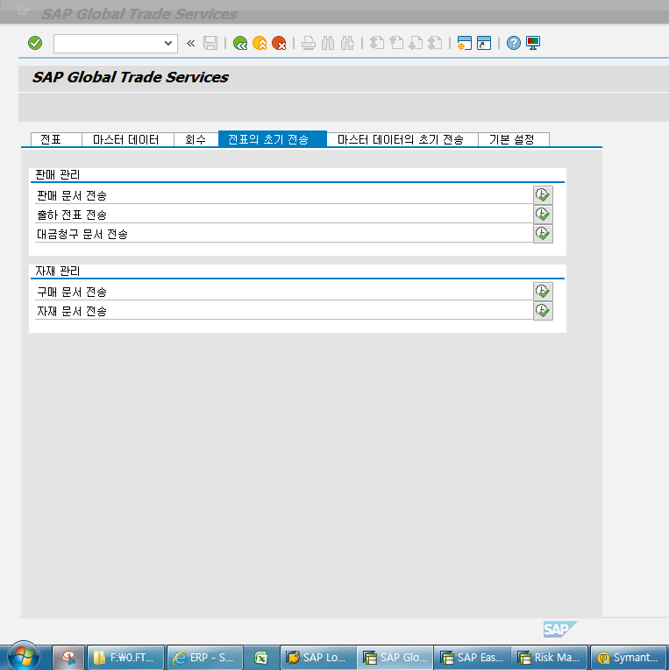
구매문서 전송 ERP 메뉴
구매문서
ERP
1. 수작업 전송 시 : 구매문서 번호
2. 전송 대상 구매문서 : 원산지 확인서 수취
대상 중점관리 업체의 해당 PO문서 전송

Slide 4
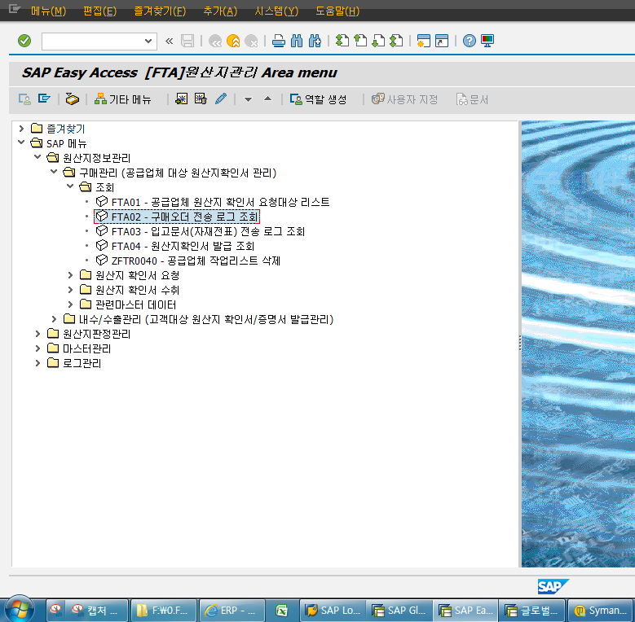
구매문서 전송 GTS 메뉴
구매문서
GTS
구매문서 전송 로그 조회

Slide 5
교육 개요
구매문서
1
단원 구성
단원명 | 세부내역 | T-코드
구매문서 전송 | 구매문서(PO) 전송 | ERP | 구매문서 전송
 | 구매 오더 전송 로그 | GTS | FTA02
1. 수작업 전송 시 : 구매문서 번호
2. 전송 방법 : 자동 전송
3. 전송 대상 구매문서 : 원산지 확인서 수취 대상 중점관리 업체의 해당 PO문서 전송
4. 구매 오더 타입 : NB,ZZ,ZY,Z1
※)수입상품 : 이동유형 101 기준이며, GR처리시 원산지 확인서 입력(수입국명)
5. 구매문서가 GTS에 전송 : 중점관리 협력업체 대상으로 원산지 확인서 발급 대상리스로 전송

Slide 6
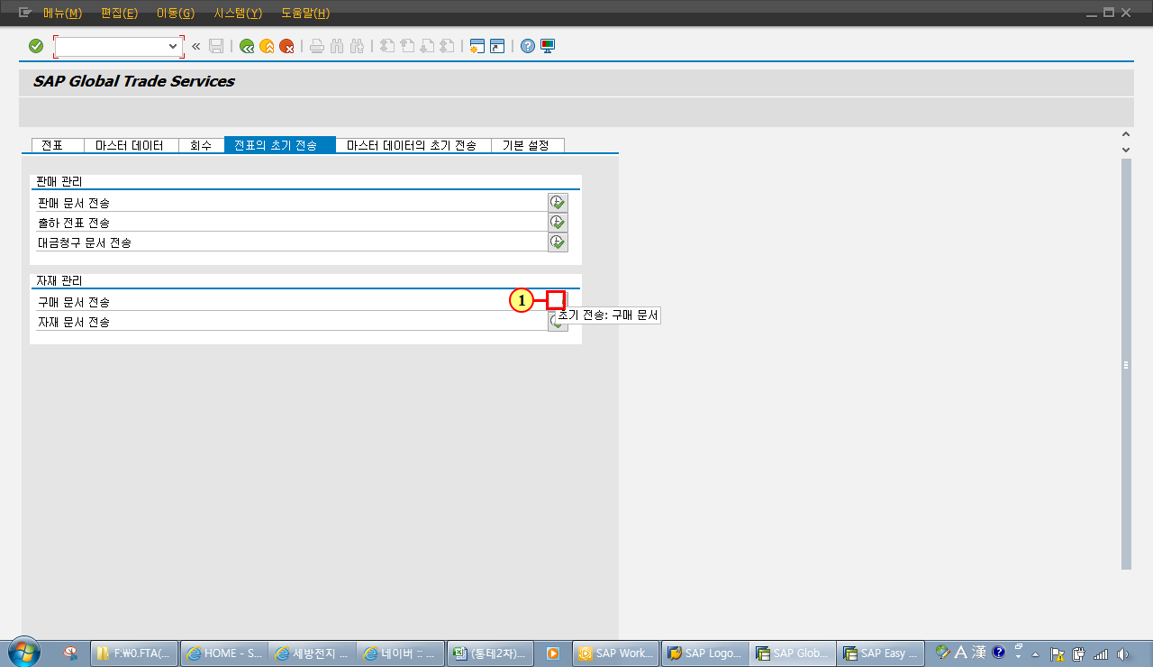
1. 구매문서 전송(ERP)
구매문서(전송)
SAP Global Trade Services
(1) 구매문서전송을 선택됩니다.

Slide 7
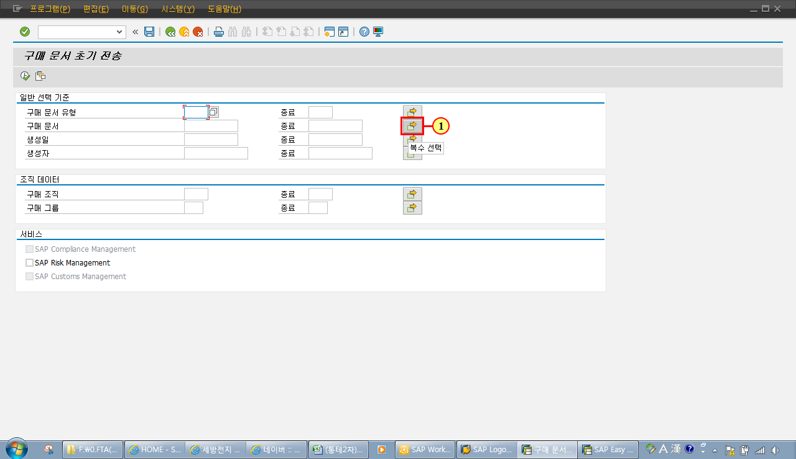
1. 구매문서 전송(ERP)
구매문서(전송)
구매 문서 초기 전송
(1)도움말을 클릭하십시오.

Slide 8
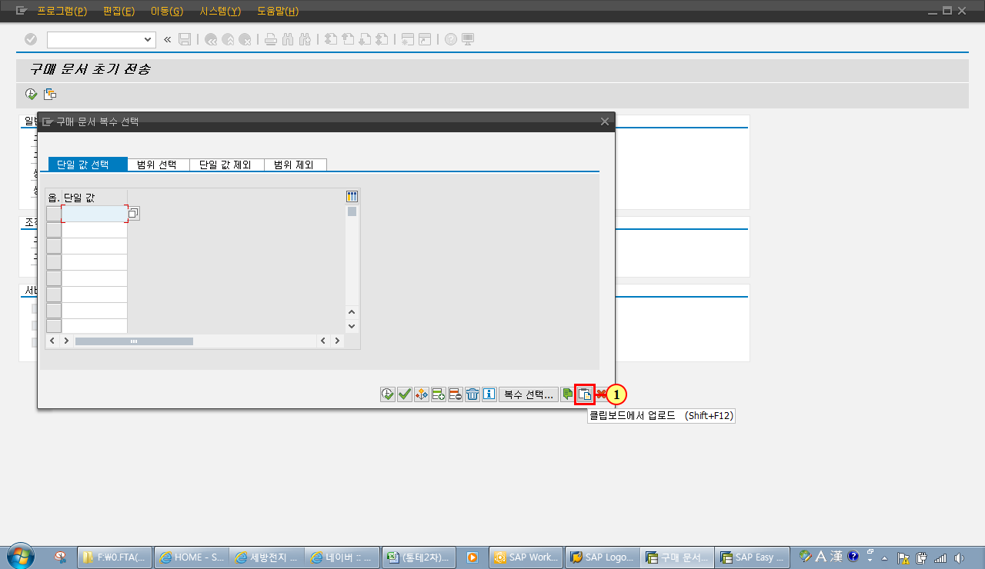
1. 구매문서 전송(ERP)
구매문서(전송)
구매 문서 복수 선택
(1)클립보드에서 업로드를 클릭하십시오.

Slide 9
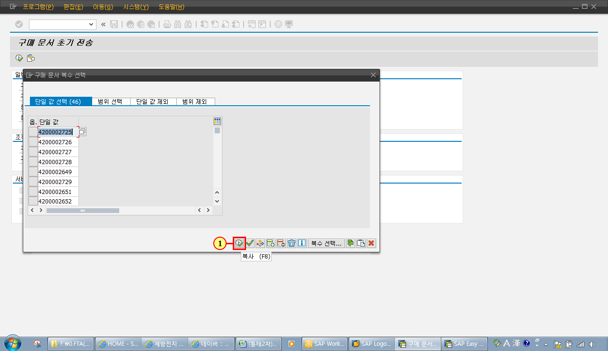
1. 구매문서 전송(ERP)
구매문서(전송)
구매 문서 복수 선택
(1) 복사를 클릭하십시오.

Slide 10
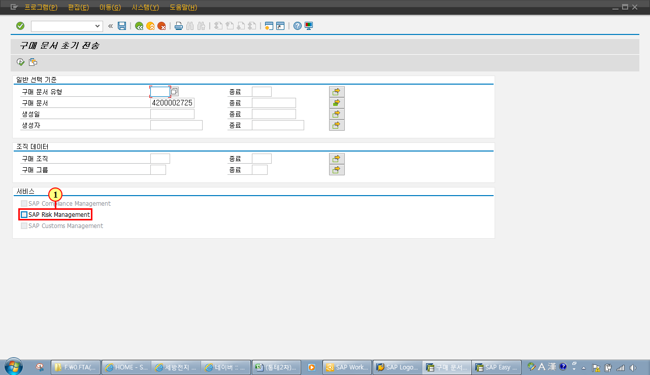
1. 구매문서 전송(ERP)
구매문서(전송)
구매 문서 초기 전송
(1) V 마크를 입력 체크하십시오.

Slide 11
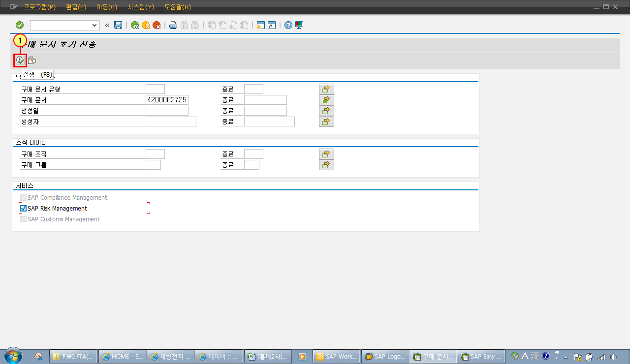
1. 구매문서 전송(ERP)
구매문서(전송)
구매 문서 초기 전송
(1) 실행을 클릭하십시오.

Slide 12
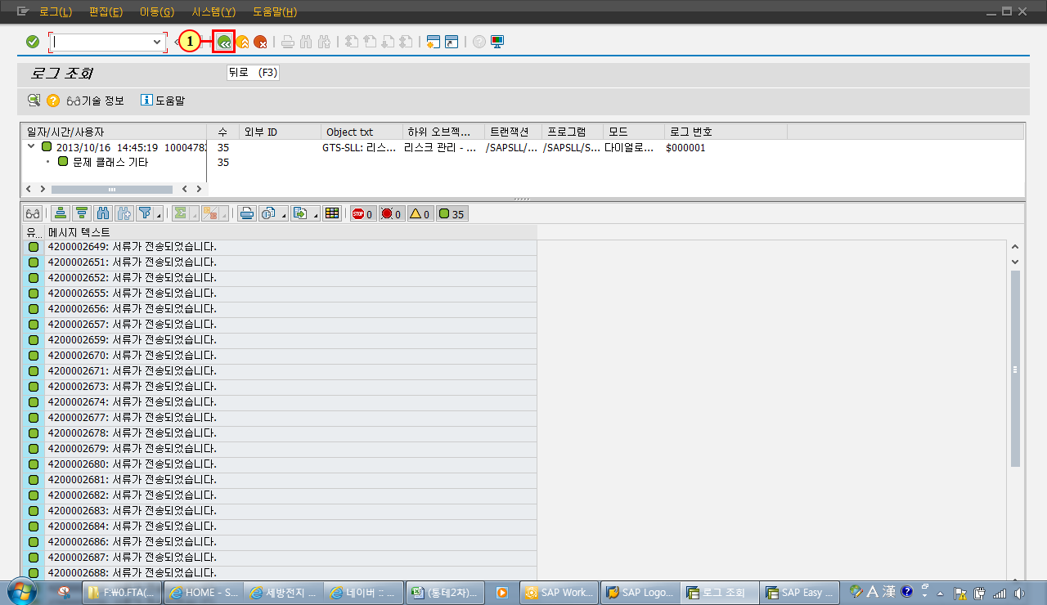
1. 구매문서 전송(ERP)
구매문서(전송)
로그 조회
(1)뒤로를 클릭하십시오.

Slide 13
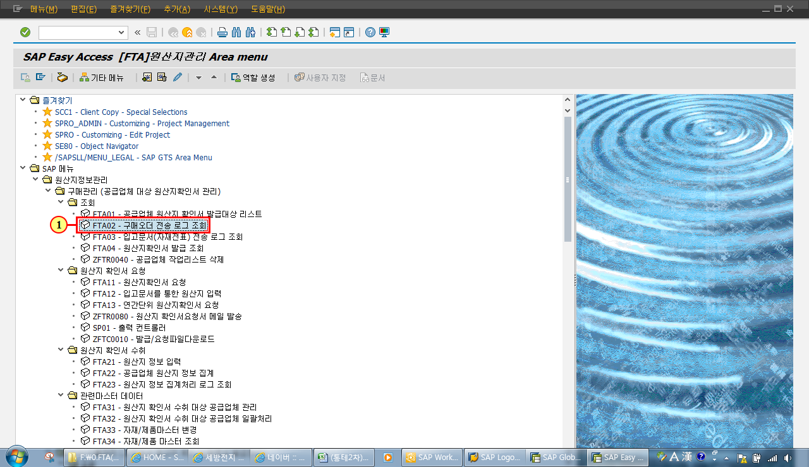
2. 구매문서 전송 로그 조회_GTS_T코드:FTA02
구매문서(로그)
SAP Easy Access [FTA]원산지관리 Area menu
(1)구매오더 전송 로그 조회를 두 번 클릭합니다.

Slide 14
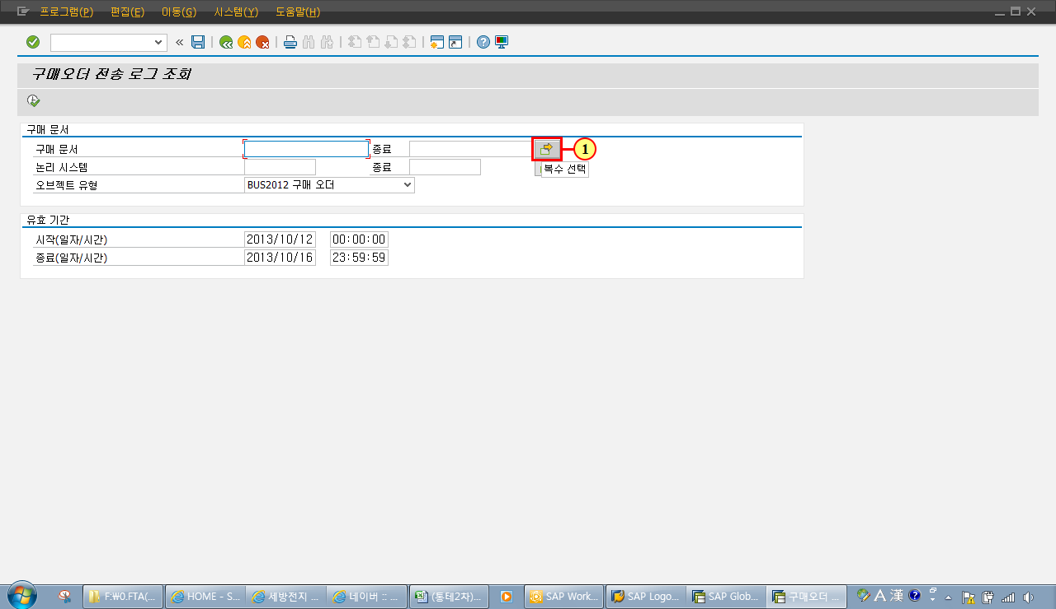
2. 구매문서 전송 로그 조회_GTS_T코드:FTA02
구매문서(로그)
구매오더 전송 로그 조회
(1) 도움말을 클릭하십시오.
구매 문서 NO & 기간(시작,종료일)으로 선택

Slide 15
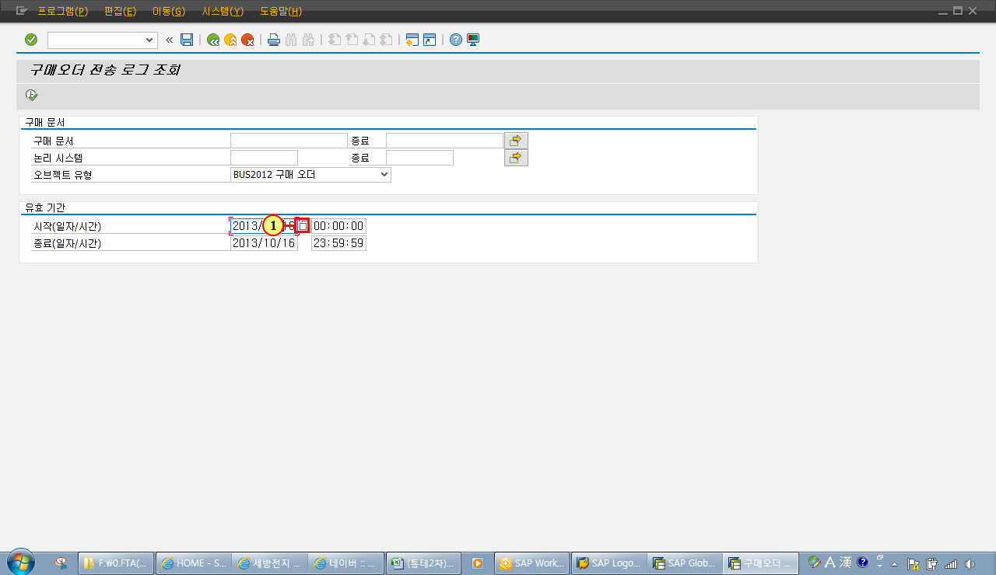
2. 구매문서 전송 로그 조회_GTS_T코드:FTA02
구매문서(로그)
구매오더 전송 로그 조회
(1) 도움말을 클릭하십시오.

Slide 16
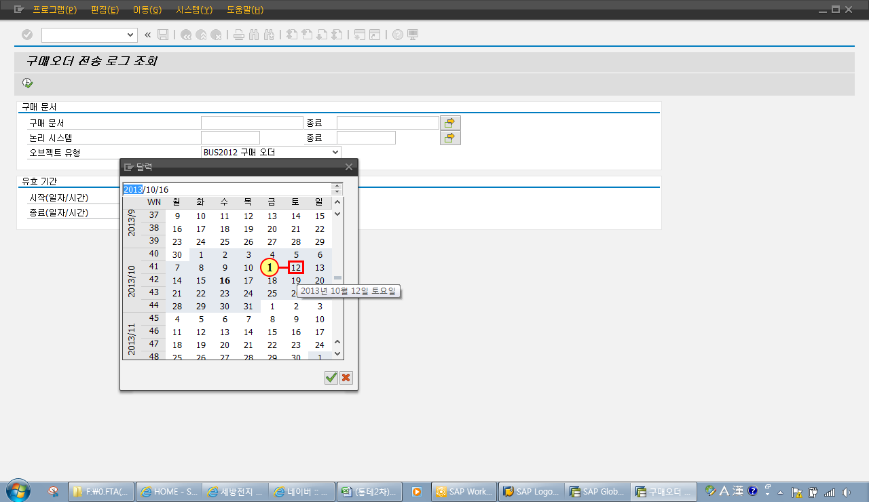
2. 구매문서 전송 로그 조회_GTS_T코드:FTA02
구매문서(로그)
달력
(1) 날짜를 지정 클릭하십시오.

Slide 17
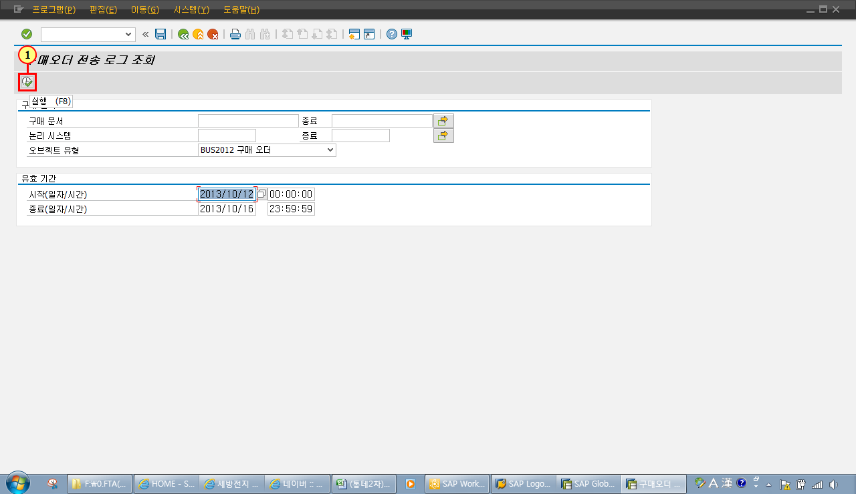
2. 구매문서 전송 로그 조회_GTS_T코드:FTA02
구매문서(로그)
구매오더 전송 로그 조회
(1) 실행을 클릭하십시오.

Slide 18
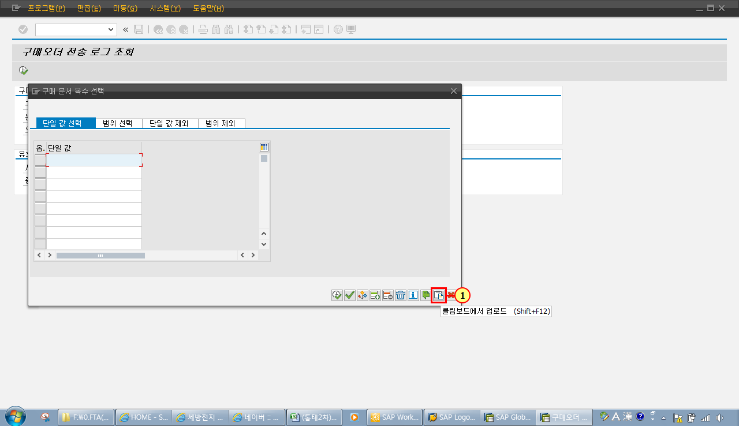
2. 구매문서 전송 로그 조회_GTS_T코드:FTA02
구매문서(로그)
구매 문서 복수 선택
(1)클립보드에서 업로드를 클릭하십시오.

Slide 19
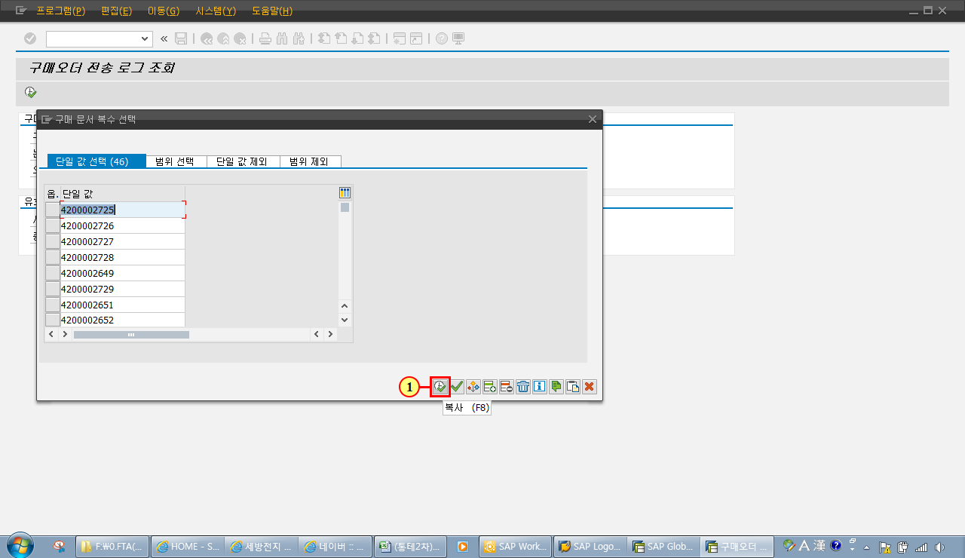
2. 구매문서 전송 로그 조회_GTS_T코드:FTA02
구매문서(로그)
구매 문서 복수 선택
(1) 복사를 클릭하십시오.

Slide 20
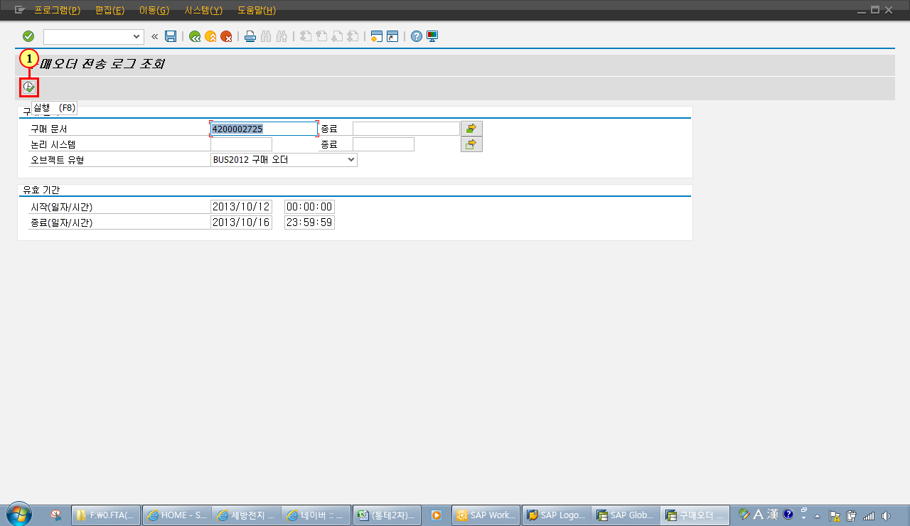
2. 구매문서 전송 로그 조회_GTS_T코드:FTA02
구매문서(로그)
구매오더 전송 로그 조회
(1) 실행을 클릭하십시오.

Slide 21
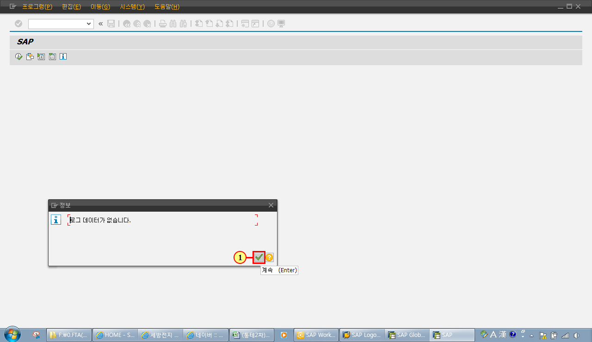
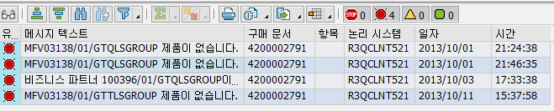
2. 구매문서 전송 로그 조회_GTS_T코드:FTA02
구매문서(로그)
정보
(1) 계속을 클릭하십시오.
로그가 없음
자재마스터가 GTS로 전송 안됨
자재에 대한 구매처 정보가 없음(업체전송 안됨)

